Slide 1
UX Check
사이트 주소로 시작하는
UI·UX 검수
GS건설 IT운영팀 / Ralphthon 2026
Notes:
약 25초. GS건설 IT운영팀이 제안한 URL 기반 UI·UX 검수 도구입니다. 사이트 주소와 사용 목적을 입력하면 실제 화면을 읽고, 담당자가 검토할 개선안을 근거와 함께 정리합니다. 화면 점수보다 개발자에게 전달할 수 있는 수정 요청을 만드는 데 집중했습니다.

Slide 2
업무 화면 검수의 문제
“불편하다”는 피드백만으로는
수정할 위치와 방법이 분명하지 않습니다.
담당자는 문제를 찾고, 업무 영향을 설명하고,
개발자가 확인할 기준까지 따로 정리해야 합니다.
검수 시간 절감과 문의 감소 효과는 아직 측정하지 않았습니다.
Notes:
약 40초. 운영 담당자는 상태 표시나 입력 안내 같은 작은 문제를 찾아야 합니다. 발견한 불편을 개발자가 이해할 수 있는 말로 바꾸는 일도 필요합니다. 현재 사용자가 설명한 현장 문제를 바탕으로 만든 가설이며, 문의 감소나 검수 시간 절감 효과는 아직 측정하지 않았습니다. 출처: 사용자 문제 설명 및 docs/problem-and-idea.md.

Slide 3
URL에서 개선 요청까지
01 공개 URL과 사용 목적 입력
02 실제 페이지를 데스크톱·모바일로 확인
03 관찰 근거와 수정안 검토
04 담당자 판단을 담아 보고서 저장
페이지 1개, 최대 6개 캡처 구간. 클릭·로그인·입력 미실행.
Notes:
약 45초. 공개 URL과 업무 목적을 입력합니다. 브라우저가 지정 페이지를 데스크톱과 모바일 크기로 열고 최대 여섯 구간을 캡처합니다. Claude가 초안을 만들고 같은 근거를 다시 대조합니다. 담당자는 채택, 추가 확인, 제외를 선택해 보고서를 개발자에게 전달합니다. 전체 사이트 크롤링이나 실제 버튼 클릭 테스트는 하지 않습니다. 출처: app/page.js, lib/site-capture.js, lib/review-engine.js.

Slide 4
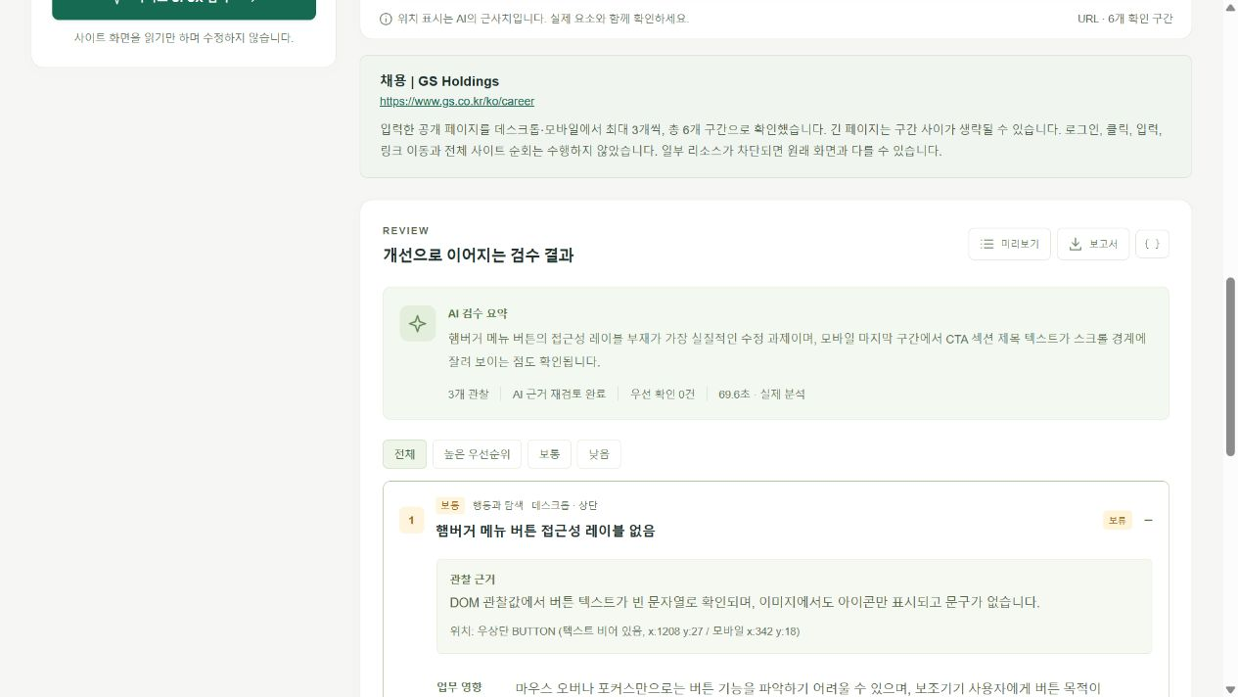
공개 사이트에서 실제로 실행
위치·관찰 근거·개선안은 담당자가 직접 확인합니다.
Notes:
약 45초. 공개 배포에서 GS 채용 페이지를 넣어 실제 분석한 화면입니다. 각 지적은 캡처 구간과 관찰 문구를 함께 제시합니다. 이 화면은 검증 실행의 실제 캡처이며 AI의 제안을 사이트의 확정된 결함으로 단정하지 않습니다. 시연 영상에는 분석 대기 구간을 생략했다는 편집 설명을 포함합니다. 출처: https://ux-check-zeta.vercel.app/ 및 https://www.gs.co.kr/ko/career, 세션 로그의 실제 브라우저 실행.

Slide 5
실패를 확인하고 기준을 수정
한글 누락
서버 캡처를 직접 확인하고 한글 글꼴 포함
정상 여백 오탐
관찰 사실과 업무 장애를 나눠 재검토
수정 후 회귀 확인
실제 상태 표시 문제와 개선 전후 판정 유지
자동 테스트 27개 통과. 이는 AI 정확도 100%를 뜻하지 않습니다.
Notes:
약 50초. Linux 서버에서 한글 글자가 누락되는 문제를 실제 확대 화면으로 발견해 글꼴을 포함했습니다. 정상적인 여백을 결함으로 지적한 Example Domain 사례도 확인했습니다. 모델만 바꾸어서는 해결되지 않아 관찰 사실이 맞는지와 업무에 구체적인 장애가 있는지를 함께 재검토하도록 수정했습니다. 동일 초안의 불필요한 지적 네 개가 제외됐고, 승인 화면의 상태 표시 문제는 남았습니다. 한 사례를 전체 정확도 수치로 일반화하지 않습니다. 출처: docs/execution-log.md, docs/feedback-url.md, 실제 API 결과.

Slide 6
결과 중심의 에이전트 위임
사용자가 얻을 결과와 완료 확인 기준 명시
구현·검증·배포는 에이전트가 판단
새 결제·권한 확대·실제 업무 정보 전송은 제외
실행 결과를 확인하고 실패를 수정
목표 정정과 중단 기록도 원문 로그에 보존
Notes:
약 50초. 하나의 실제 goal에 사용자 문제, 완료 상태, 확인 기준, 제약, 판단 범위, 검증과 종료 조건을 담았습니다. 구현 방식은 에이전트가 판단하고 실제 실행에서 실패하면 수정하도록 위임했습니다. URL 중심이라는 사용자 정정은 원문을 고치지 않고 별도 사유와 로그로 보존했습니다. PC 대기 모드와 이후 실행 중단 구간도 연속 작업 성과로 계산하지 않습니다. 오전 9시에는 안정화, 10시에는 확인 결과와 남은 작업을 인계하는 조건입니다. 출처: docs/goal-original.txt, docs/goal-amendment-url.md, docs/execution-log.md.

Slide 7
업무 적용 범위와 다음 검증
검토 가능한 개선 요청을 빠르게 준비
현재: 공개 페이지 관찰, 화면 비교, 보고서 전달
추가 검증: 담당자 검토 시간과 수정 요청의 유용성
로그인·사내망·실제 클릭 검증·접근성 인증은 제외
ux-check-zeta.vercel.app
Notes:
약 45초. 지금은 공개 페이지와 합성 화면으로 검수 의견을 정리하는 도구입니다. 사내 인증 시스템 연결, 실제 클릭 흐름, 접근성 준수 판정은 범위 밖입니다. 먼저 담당자가 결과를 채택하거나 제외하는 검토 시간을 측정하고, 실제로 전달한 개선 요청이 개발자가 이해할 수 있는지 확인하려 합니다. 공개 데모와 코드, 1분 영상으로 구현한 범위를 직접 확인하실 수 있습니다. 출처: 구현과 실제 검증 범위, docs/problem-and-idea.md.

